Slide 1



Nebezpečné zboží a speciální náklad
Ing. Jakub Cíleček

Slide 2
Obsah
Základní informace a pojmy
Nebezpečné zboží
Speciální náklad
Segregační tabulka
Bezpečnostní postupy s nebezpečným zbožím na zemi

Slide 3
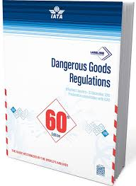
Základní informace a pojmy
International Air Transport Association (AITA) – mezinárodní sdružení leteckých dopravců je nevládní organizace, která sdružuje letecké dopravce. Filozofií a cílem této organizace je především vytváření rovných obchodních podmínek pro mezinárodní leteckou dopravu, snaží se o její usnadnění a zpřístupnění, usiluje o zvyšování bezpečnosti, spolehlivosti.
Nebezpečné zboží a látky – jsou to látky a předměty, pro jejichž povahu, vlastnosti nebo stav může být v souvislosti s jejich přepravou a následném nekontrolovatelném úniku, ohrožena bezpečnost osob, zvířat, věcí a životního prostředí.
Speciální náklad – náklad, který vyžaduje specifické podmínky nebo zvláštní zacházení během přepravy.
International Air Transport Association Dangerous Goods Regualtions (IATA DGR) – mezinárodní předpisy, které definují pravidla pro nebezpečnou přepravu nebezpečného zboží v letecké dopravě.

Slide 4
Základní informace a pojmy
Nebezpečné zboží lze převážet při respektování pravidel DGR vydávaného organizací IATA. Ve srovnání s klasickým zbožím a zásilkami, kde klíčovými doklady jsou faktura, letecký nákladní list a další. U nebezpečného zboží musí zásilku doprovázet „Prohlášení odesílatele pro přepravu nebezpečných věcí.“ Zodpovědnost za správné vyplnění tohoto dokladu nese odesílatel.“
Obecná pravidla se mohou v každém členském státě pravidel IATA lišit, protože každý stát si může definovat další zpřísňující opatření.
Kapitán letadla na dané přepravní relaci má právo veta a může v konečné fázi rozhodovat o naložení nebezpečného zboží. Kapitán má k dispozici dokument „NOTOC“ (NOtification TO Captain), kde jsou k dispozici informace o přepravovaném nebezpečném zboží. Pokud se kapitán rozhodne nepřijmout nebezpečné zboží do přepravy, tak musí své rozhodnutí deklarovat v reportu.

Slide 5
Základní informace a pojmy
IATA Dangerous Goods Manual zahrnuje:
1. Klasifikace nebezpečného zboží:
Manuál poskytuje seznam různých druhů nebezpečných materiálů, které mohou být přepravovány letecky, jako jsou chemikálie, radioaktivní materiály, hořlavé látky, výbušniny, toxické látky a další. Každý materiál je klasifikován do konkrétní třídy podle jeho povahy a nebezpečnosti.
2. Požadavky na balení:
Stanoví specifikace pro správné balení a označení nebezpečného zboží, aby se minimalizovalo riziko během přepravy. To zahrnuje požadavky na označení obalů, identifikace nebezpečných vlastností materiálů, a použití speciálních obalů pro určité typy zboží.
3. Požadavky na dokumentaci:
Manuál uvádí, jaké dokumenty jsou nezbyté pro legální a bezpečnou přepravu nebezpečných věcí, včetně prohlášení o nebezpečných věcech (Dangerous Goods Declaration) a dalších příslušných dokumentů, které musí být k zásilce přiloženy.

Slide 6
Základní informace a pojmy
4. Bezpečnostní pokyny a opatření:
Vysvětluje, jak se vypořádat s nebezpečnými situacemi, jako jsou úniky, požáry nebo jiné nehody spojené s přepravou nebezpečných věcí. Také popisuje preventivní opatření, která mají zajistit bezpečnost během manipulace a přepravy.
5. Označení a etikety:
Uvádí pravidla pro správné označení nebezpečných zásilek na letištích, včetně etiket a symbolů, které označují různé druhy nebezpečí, např. hořlavost, toxické látky nebo radioaktivitu.
6. Specifické předpisy pro různé druhy letecké přepravy:
Manuál také obsahuje spefikace pro různé druhy letecké dopravy, jako je nákladní přeprava a pasažérská doprava, a uvádí, jaké materiály mohou být přepravovány v každém případě a jaká jsou omezení.
7. Výjimky a speciální předpisy:
Manuál obsahuje také pokyny pro zvláštní případy, například pro přepravu nebezpečných věcí v pozemní dopravě v rámci mezinárodní letecké přepravy nebo pro zásilky s výjimkami z některých pravidel.

Slide 7
Základní informace a pojmy
Důležitost IATA Dangerous Goods Manuálu:
Bezpečnost – hlavním cílem je zajistit bezpečnou leteckou přepravu nebezpečných materiálů a minimalizovat rizika pro cestující, posádku a majetek.
Soulad s předpisy – manuál pomáhá zajistit, že všechny strany zapojené do přepravy nebezpečného zboží dodržují mezinárodní normy a právní předpisy.
Školení a standardy – tento manuál je základem pro školení pracovníků v leteckém a logistickém průmyslu, kteří se podílejí na přepravě nebezpečného zboží, aby byli schopní správně aplikovat pravidla a dodržovali postupy.

Slide 8
Základní informace a pojmy
IATA Dangerous Goods Manuál je určený zejména pro:
Letecké dopravce zajišťující přepravu nebezpečného zboží,
Školitele a specialisty na bezpečnost v letectví a logistice,
Výrobce a distributory nebezpečného zboží, kteří chtějí přepravovat své produkty letecky,
Regulační orgány a kontrolní úřady zabývající se leteckou dopravou a bezpečností.

Slide 9
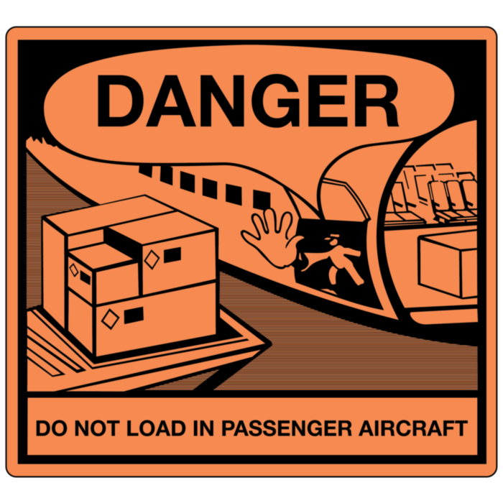
Nebezpečné zboží
Existuje nebezpečné zboží, které představuje příliš velké riziko pro leteckou přepravu, proto je zcela vyloučeno z letecké přepravy. Není možné přepravovat předměty a látky, které by mohly explodovat, nebezpečně spolu reagovat, nekontrolovatelně hořet nebo produkovat nadměrné množství tepla. Není možné převážet látky, které nekontrolovatelně uvolňují velké množství toxických korozních, hořlavých plynů nebo par.
Existuje nebezpečné zboží, které lze přepravovat pouze v cargo letadle (letadlo užívané pouze pro přepravu nákladu), nesmí být přepravovány v nákladním prostoru dopravního letadla. Toto nebezpečné zboží je označeno zkratkou CAO – Cargo Aircraft Only.
Důležité je identifikovat skryté nebezpečné zboží a látky, které představují hrozbu při letecké přepravě. Tyto látky mohou být také ukryty v zapsaných zavazadlech. Jedná se například o dýchací přístroje, vybavení na kempování nebo potápění, baterie, lékárničky, dopravní prostředky jako elektrické koloběžky, segway, elektrické vozíky pro tělesně handicapované. Skrytému nebezpečnému zboží se věnuje kapitolo 2.2 IATA DGR Manuálu.

Slide 10
Nebezpečné zboží
Některé látky do kategorie nebezpečného zboží nespadají a je na ně uvedena výjimka. Výjimku splňuje například plynová lahvička s nehořlavým plynem, která nafukuje záchrannou vestu, tuhý oxid uhličitý, suchý led, medicínské a toaletní potřeby. Převážet lze také bezpečnostní zápalky nebo cigaretové zapalovače, alkoholické nápoje.
Nebezpečné zboží v malém množství (excepted quantities) – je možné přepravovat nebezpečné zboží v malém množství, aniž by nutně muselo splňovat podmínky na dokumentaci, značení a handling jako běžné nebezpečné zboží. Takovéto nebezpečné zboží musí splňovat množstevní limity pro vnější a vnitřní obal a musí být řádně označeno. Příkladem je štěpný radioaktivní materiál.
Nebezpečné zboží v omezeném množství (limited quantities) – lze přepravovat v omezeném množství v případě, že toto množství nepředstavuje žádnou hrozbu a riziko může být přepraveno bezpečně v obalech, které jsou definovány v IATA DGR manuálu. Zásilka musí být řádně označena odesílatelem, musí mít dokumentaci jako ostatní nebezpečné zboží. Obal musí být označen nápisem „limited quantity“, případně zkratkou „LTD QTY“

Slide 11
Nebezpečné zboží
Přeprava nebezpečného zboží v letecké poště – je to zakázáno, ale existují výjimky v podobě biologických vzorků kategorie B (UN 3373), suchý led, který chladí biologické vzorky.
Klasifikace nebezpečného zboží – v manuálu IATA DGR je nebezpečné zboží rozčleněno do devíti tříd. Každý třída je dále členěna do dalších podtříd. Každému typu nebezpečného zboží je přiřazeno unikátní číslo, které je pro dané nebezpečné zboží jednoznačné a nezaměnitelné.
Základní dělení nebezpečného zboží na devět tříd je následující:
Výbušniny,
Plyny,
Hořlavé kapaliny,
Hořlavé pevné látky,
Oxidující látky a organické peroxidy,
Toxické a infekční látky,
Radioaktivní látky,
Žíraviny,
Jiné nebezpečné látky.
V následujících kapitolách budou tyto třídy obecně popsány, detailní popis je pro obecný koncept vyvažování letadel zanedbatelný. V teoretické rovině stačí mít obecný přehled o třídách nebezpečnosti a potřeby jejich segregace v nákladovém prostoru letadla.

Slide 12
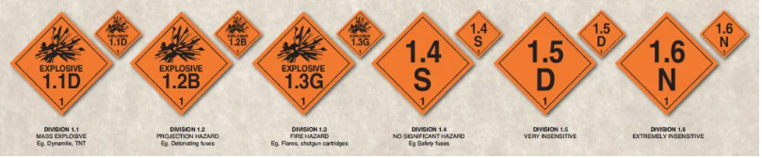
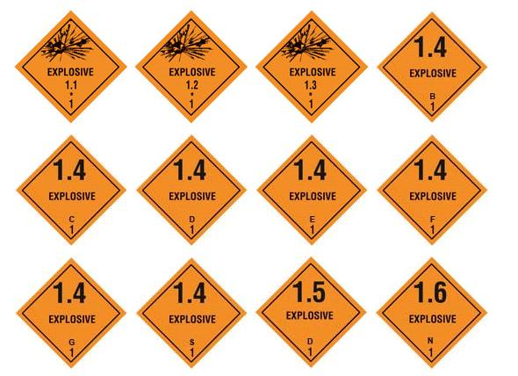
Nebezpečné zboží – Třída 1 – Výbušniny
Můžeme definovat následujícím způsobem:
-výbušné látky, které nejsou svým způsobem výbušné, ale mohou uvolňovat výbušné plyny, páry nebo výbušný prach, mohou existovat v tuhé nebo kapalné formě,
-výbušné předměty, které obsahují výbušné látky v takovém množství, které by mohly během přepravy svým charakterem vyvolat tepelný efekt, případně oheň, světlo, zvuk, kouř, mlha spod., tím by bylo dosaženo nezvratného stavu v průběhu chemických reakcí.
Třída 1 je rozčleněna do šesti podtříd (1.1-1.6) a dále do 13 skupin snášenlivosti (A-S) výbušných látek.
Příkladem z Třídy 1 jsou například – zábavní pyrotechnika, rozbušky, střelivo do menších zbraní, zápalnice.

Slide 13
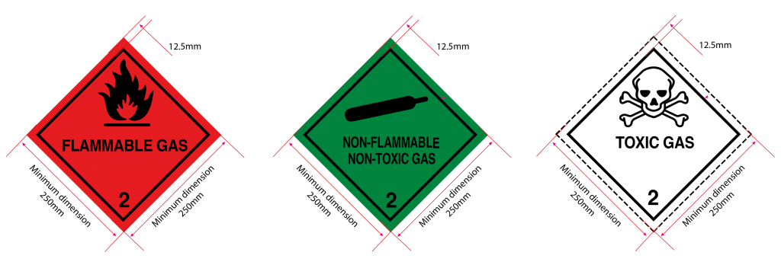
Nebezpečné zboží – Třída 2 - Plyny
Můžeme definovat následujícím způsobem:
-jedná se o látku, která se nachází za jinak běžných podmínek v plynném skupenství. Tato substance má při teplotě 50°C tlak větší, než 300kPa nebo je v plynném skupenství při teplotě 20°C při běžném atmosférickém tlaku 101,325kPa.
Vzhledem k fyzikálním vlastnostem rozlišujeme: stlačeném plyny, zkapalněné plyny, zchlazené zkapalněné plyny, rozpuštěné plyny, aerosoly, dávkovače s aerosolem, jiné nádoby s plynem, hořlavé aerosoly, toxické aerosoly.
Třída plynů je rozčleněna do tří podtříd:
2.1 Hořlavé plyny,
2.2 Nehořlavé, netoxické plyny,
2.3 Toxické plyny.
Příkladem je propan, kyslík, chlor apod.

Slide 14
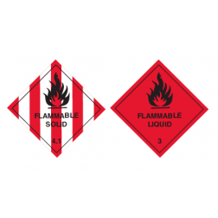
Nebezpečné zboží – Třída 3 – Hořlavé kapaliny
Můžeme definovat následujícím způsobem:
-jedná se o všechny kapaliny, jejichž bod vzplanutí je do 100°C. Bod vzplanutí je kritériem jejich bezpečnosti. Nejvíce kritické jsou látky s bodem vzplanutí do 35°C. hořlavé kapaliny mohou být ve speciálních případech toxické, žíravé, mohou představovat nebezpečí pro zdroje pitné vody.
-tato třída nemá žádné dílčí podtřídy.
-příkladem jsou lepidla, barvy, laky, benzín, nafta, aceton, pesticidy, alkoholy, letecký kerosin.

Slide 15
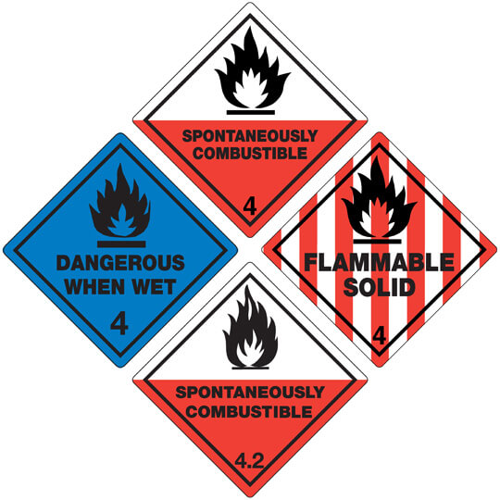
Nebezpečné zboží – Třída 4 – Hořlavé pevné látky
Můžeme definovat následujícím způsobem:
-jedná se o takové hořlavé pevné látky, které jsou při běžné přepravě samozápalné nebo mohou být při krátkém působení zápalného zdroje snadno zapáleny. Existují látky, které mohou být klasifikovány jako výbušné, další mohou při zapálení uvolňovat jedovaté či hořlavé plyny, při kontaktu s vodou nebo vlhkým vzduchem se mohou samovolně vznítit.
-tato třída je rozdělena do tří podtříd:
4.1 hořlavé pevné látky,
4.2 pevné látky podléhající samovolnému vznícení,
4.3 pevné látky, které při kontaktu s vodou uvolňují hořlavé plyny.
Příkladem jsou: síra, hořčík, žlutý fosfor, bílý fosfor, sodík, draslík, lithium.

Slide 16
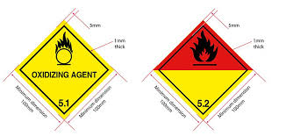
Nebezpečné zboží – Třída 5 – Oxidující látky a organické peroxidy
Můžeme definovat následujícím způsobem:
-oxidující látky jsou takové látky, které svým charakterem sami o sobě nehoří, mohou však za přítomnosti kyslíku přispívat ke zvýšení nebezpečí ohně, mohou být akcelerátorem vzplanutí jiných látek, se kterými se dostanou do styku. Existují v pevném či kapalném skupenství. Příkladem je manganistan draselný, kyselina chloristá.
-organické peroxidy definujeme jako látky, které jsou charakteristické tím, že jejich molekula obsahuje dva atomy kyslíku. Jsou teplotně nestabilní, mohou spustit exotermickou, samovolnou reakci. Příkladem je peroxid vodíku.
Třída 5 se dělí na dvě podtřídy:
5.1 oxidující látky,
5.2 organické peroxidy.

Slide 17
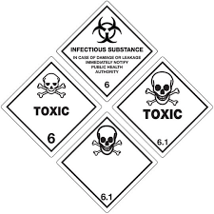
Nebezpečné zboží – Třída 6 – Toxické látky a infekční látky
Můžeme definovat následujícím způsobem:
-toxické látky jsou takové substance, které jsou schopné i při malé koncentraci nebo množství způsobit smrt, zranění nebo poškodit lidi či zvířata. Příkladem je rtuť, fenol, chloroform, nikotin v tekutém skupenství, organické sloučeniny fosforu.
-infekční látky se vyznačují tím, že mají patogeny, což jsou mikroorganismy jako bakterie, viry, parazité, plísně. Patří zde i infekční bílkoviny reprodukující se v živém systému. Dokáží způsobit nákazu nebo onemocnění u lidí či zvířat. Příkladem jsou odpady z lékáren a nemocnic.
Třída 6 se dělí do dvou kategorií:
Kategorie A - infekční látky, které při expozici s člověkem či zvířetem, jsou schopny způsobit újmu na zdraví,
Kategorie B – nesplňují podmínky Kategorie A např. laboratorní vzorky.

Slide 18
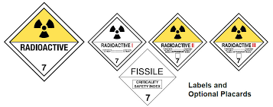

Nebezpečné zboží – Třída 7 – Radioaktivní látky
Můžeme definovat následujícím způsobem:
-radioaktivní látky jsou značně nestabilní, obsahují radionuklidy, které podléhají samovolnému rozkladu na jednodušší atomová jádra jiných prvků. Tento proces je charakteristický uvolněním značného množství ionizujícího záření. Toto záření zachytí přístroj dozimetr.
-při přepravě radioaktivních látek je důležitá ochrana osob, majetku a okolního prostředí před radiací. Při přepravě radioaktivní látky by mělo být zajištěno, aby byla minimalizovaná doba nezbytná k naložení nebo vyložení zásilky, musí být užité takové obaly, které minimalizují nebezpečí radiace.
-pro přepravu radioaktivních látek je definován Transportní Index (T.I.), který udává dávku radioaktivního záření ve vzdálenosti 1m od povrchu zásilky. Hodnoty T.I. Jsou udávány v mSv/h.
Dělíme do 3 kategorií:

Slide 19

Nebezpečné zboží – Třída 8 - Žíraviny
Můžeme definovat následujícím způsobem:
-žíraviny jsou charakteristické tím, že během chemické reakce, nepříznivě působí na zdraví a život organismů. Během přepravy jsou schopny způsobit materiální poškození dalších přepravovaných předmětů a zásilek. Žíraviny jsou velice agresivní, při jejich vytečení může dojít velice snadno dokonce k destrukci letadla.
Tato třída se nedělí na podskupiny, ale pro přepravu žíravin existují tři obalové skupiny v závislosti na povaze žíravin.
Příkladem jsou kyselina sírová, kyselina dusičná, kyselina chlorovodíková, hydroxid sodný, hydroxid draselný.

Slide 20

Nebezpečné zboží – Třída 9 – Jiné nebezpečné látky a předměty
Můžeme definovat následujícím způsobem:
-spadají zde všechny látky, které nebyly definovány v rámci ostatních osmi třídách, avšak stále při jejich přepravě hrozí nebezpečí. Příkladem je geneticky modifikovaný organismus, magnetický materiál, lithiové baterie, prostředky první pomoci, airbagy, zážehové motory, záchranné skluzy, narkotika, škodlivé nebo dráždivé substance. Řadí se zde kapaliny, které vyžadují teploty nad 100°C.
-zvláštní látkou je suchý led – oxid uhličitý v pevném skupenství.

Slide 21
Speciální náklad
Speciální náklad v letecké dopravě označuje náklad, který vyžaduje zvláštní zacházení, manipulaci, nebo přepravu kvůli své velikosti, hmotnosti, charakteristikám nebo specifickým požadavkům. Tento náklad nemůže být standartně přepraven, protože je vyžadováno například: speciálně vybavené letadlo, manipulace nebo procedura.
Mezi typické příklady speciálního nákladu patří:
Nadrozměrný náklad – předměty, které jsou příliš velké nebo těžké pro standartní nákladové prostory,
Těžký náklad – předměty, které překračují limity standardního nákladu,
Křehký nebo hodnotný náklad – náklad, který je vysoce cenný nebo křehký – umělecké předměty, elektronika apod,
Živý náklad – například zvířata

Slide 22
Speciální náklad
Obecný příklad možného speciálního nákladu:
AVI – živá zvířata,
AVI/SPF – laboratorní zvířata,
EAT – potraviny,
FIL – nevyvolané filmy,
HEG – násadová vejce,
HUM – lidské ostatky,
LHO – živé lidské orgány,
PEF – řezané květiny,
PEM – rychle se kazící maso,
PEP – zelenina, ovoce,
PER – rychle se kazící různé zboží,
PES – rychle se kazící mořské plody, čerstvé ryby,
WAM – zbraně, střelivo,
RLI – plně regulované lithium-iontové baterie(třída 9, UN 3491) podle sekce I PI969 a 970,
RBI – plně regulované lithium-iontové baterie(třída 9, UN 3480) podle sekce IA a IB PI 965,
RBM – plně regulované lithium-iontové baterie(třída 9, UN 3090) podle sekce IA a IB PI968.

Slide 23
Segregační tabulka
Pro potřeby procesu vyvažování letadel bude v následujícím snímku vyobrazena segregační tabulka.
Tato tabulka slouží k rozeznání, které nebezpečné zboží, nebo speciální náklad nemohou být spolu naloženy, případně za jakých podmínek spolu naloženy být mohou.
Rozeznáváme dva typy ložení letadel:
-volně ložené letadlo – zboží, zavazadla a pošta jsou v nákladovém prostoru loženy volně, kompartmenty nákladového prostoru jsou od sebe odděleny sítí,
-kontejnerově ložené letadlo – zboží, zavazadla a pošta jsou v první naloženy do leteckých kontejnerů (ULD) a kontejnery jsou poté naloženy do nákladového prostoru na danou pozici a na podlaze zajištěny zámky proti pohybu.

Slide 24
Segregační tabulka
Cargo IMP kód | Třída nebo divize, slučitelnost skupin | RXB* | RXG RGX* | RXC RCX* | RXD* | RXE* | RXS | RNG | RFG | RPG | RCL | RFL | RFS | RSC | RFW | ROX | ROP | RPB | RIS | RRY | RCM | RBI | RBM | ICE | RMD | MAG | FIL | HUM | EAT | HEG | AVI AVI/SPF | LHO
RXB | 1.4B* |  | X | X | X | X |  | X | X | X | X | X | X | X | X | X | X |  |  |  | X | X | X
RXG,RGX | 1.4G/1.3G* | X |  | X | X | X |  | X | X | X | X | X | X | X | X | X | X |  |  |  | X | X | X
RXC,RCX | 1.4C/1.3C* | X | X |  |  |  |  | X | X | X | X | X | X | X | X | X | X |  |  |  | X | X | X
RXD | 1.4D* | X | X |  |  |  |  | X | X | X | X | X | X | X | X | X | X |  |  |  | X | X | X
RXE | 1.4E* | X | X |  |  |  |  | X | X | X | X | X | X | X | X | X | X |  |  |  | X | X | X
RXS | 1.4S
RFG | 2.1 | X | X | X | X | X |  |  |  |  |  |  |  |  |  |  |  |  |  |  |  | X | X
RNG | 2.2 | X | X | X | X | X
RCL | 2.2 | X | X | X | X | X |  |  |  |  |  |  |  |  |  |  |  |  |  |  |  |  |  |  |  |  |  |  |  | X | 1
RPG | 2.3** | X | X | X | X | X |  |  |  |  |  |  |  |  |  |  |  |  |  |  |  |  |  |  |  |  |  |  | X | X | X
RFL | 3 | X | X | X | X | X |  |  |  |  |  |  |  |  |  | X |  |  |  |  |  | X | X
RFS | 4.1 | X | X | X | X | X |  |  |  |  |  |  |  |  |  |  |  |  |  |  |  | X | X
RSC | 4.2 | X | X | X | X | X |  |  |  |  |  |  |  |  |  | X
RFW | 4.3 | X | X | X | X | X |  |  |  |  |  |  |  |  |  |  |  |  |  |  | X
ROX | 5.1 | X | X | X | X | X |  |  |  |  |  | X |  | X |  |  |  |  |  |  |  | X | X
ROP | 5.2 | X | X | X | X | X
RPB | 6.1 |  |  |  |  |  |  |  |  |  |  |  |  |  |  |  |  |  |  |  |  |  |  |  |  |  |  |  | 2 | X | 2
RIS | 6.2 |  |  |  |  |  |  |  |  |  |  |  |  |  |  |  |  |  |  |  |  |  |  |  |  |  |  |  | 2 | X | X
RRY | 7 |  |  |  |  |  |  |  |  |  |  |  |  |  |  |  |  |  |  |  |  |  |  |  |  |  | 4 |  |  | 3 | 3 | 7
RCM | 8 | X | X | X | X | X |  |  |  |  |  |  |  |  | X
RBI | 9 | X | X | X | X | X |  |  | X |  |  | X | X |  |  | X
RBM | 9 | X | X | X | X | X |  |  | X |  |  | X | X |  |  | X
ICE | 9 |  |  |  |  |  |  |  |  |  |  |  |  |  |  |  |  |  |  |  |  |  |  |  |  |  |  |  |  | X | 1
RMD | 9 | Segregace těchto látek není potřebná
MAG | 9
FIL |  |  |  |  |  |  |  |  |  |  |  |  |  |  |  |  |  |  |  | 4
HUM |  |  |  |  |  |  |  |  |  |  |  |  |  |  |  |  |  |  |  |  |  |  |  |  |  |  |  |  | X |  | X | X
EAT,PEM,PES,PEP |  |  |  |  |  |  |  |  |  |  |  |  |  |  |  |  |  | 2 | 2 |  |  |  |  |  |  |  |  | X |  |  | 6
HEG |  |  |  |  |  |  |  |  |  |  | X |  |  |  |  |  |  |  |  | 3 |  |  |  | X
AVI, AVI/SPF |  |  |  |  |  |  |  |  |  |  | 1 |  |  |  |  |  |  | 2 | 2 | 3 |  |  |  | 1 |  |  |  | X | 6 |  | 5
LHO |  |  |  |  |  |  |  |  |  |  |  |  |  |  |  |  |  |  |  | 7 |  |  |  |  |  |  |  | X

Slide 25
Segregační tabulka
Legenda ke čtení segregační tabulky:
X – musí být od sebe dostatečně odděleny (minimálně 1m). Oddělení může být dosaženo umístěním normálního nákladu mezi dvě neslučitelné zásilky nebo oddělením a uvázáním,
1 – živá zvířata (AVI), suchý led(ICE) a zkapalněný dusík(RCL) nesmí být naloženy do stejného neventilovaného nákladového prostoru,
2 – AVI, EAT, PEM, PEP, PES nesmí být naloženy ve stejném nákladovém prostoru spolu s jedovatými a infekčními substancemi (RPB, RIS), pokud nejsou naloženy v uzavřených ULD kontejnerech (nebo otevřených ULD, které spolu přímo nesousedí),
3 – separace mezi AVI/HEG a radioaktivitou (RRY) musí být dodržena na minimální vzdálenost 0,5m na 24h transportu, 1m nad 24h transportu,
4 – minimální separace nevyvolaných filmů (FIL) a radioaktivity (RRY) podle manuálu IATA DGR,
5 – laboratorní zvířata (AVI/SPF) musí být oddělena od ostatních (AVI) z důvodu zabránění přenosu nákazy,
6 – silně zapáchající zvířata (AVI) nesmí být naložena do stejného nákladového prostoru jako potraviny (EAT) a/nebo zavazadla. Je vyžadovaná dostatečná dostatečná separace mezi živými zvířaty (AVI) a potravinami (EAT) masem (PEM), zeleninou a ovocem (PEP) a rybami (PES),
7 – separace mezi LHO a radioaktivitou (RRY) nesmí být menší, než je povolená minimální separace RRY od osob.

Slide 26
Bezpečnostní postupy s nebezpečným zbožím na zemi
Třídy, divize a skupiny slučitelnosti | Kódy | Třídy nebezpečného zboží | Popis nebezpečí | Bezprostřední zákrok v případě nehody | Nouzová čísla
1.3C 1.3G | RXC RGX | Výbušniny akceptované pouze v nákladním letadle „Cargo aircraft only" | Nebezpečí požáru, menší nebezpečí exploze, představují nebezpečí reaktivního hoření | Oznámit hasičskému sboru Chranit před ohněm | Evropské číslo tísňového volání 112 Hasiči 150 Záchranná služba 155 Policie 158
1.4B 1.4C 1.4D 1.4E 1.4G | RXB RXC RXD RXE RXG |  | Požár, ale žádné jiné nebezpečí
1.4S | RXS | Výbušniny povolené v letadle s cestujícími | Výbušniny představující malé nebezpečí požáru
2.1 2.2 2.2 | RFG RNG RCL | Hořlavý plyn nehořlavý plyn Zkalapněný podchlazený plyn | Hoří při úniku plynu Možnost výbuchu vysokotlaké nádoby Podchlazuje (zkapalněný dusík má -192°C) | Oznámit hasičskému sboru Vyklidit zboží Ventilovat oblasti Chránit před ohněm Nepřibližovat se Minimální odstup 25m
2.3 | RPG | Toxický plyn akceptován pouze v nákladním letadle | Možnost výbuchu vysokotlaké nádoby a uvolnění toxických výparů
3 | RFL | Hořlavé tekutiny | Při úniku hoří | Oznámit hasičskému sboru Chránit před ohněm Nepoužívat k hašení vodu
4.1 4.2 4.3 | RFS RSC RFW | Hořlaviny pevné Látky náchylné k samovznícení Látky nebezpečné za vlhka | Hoří nebo podporují hoření Hoří při styku se vzduchem Při styku s vodou vyvíjejí hořlavý plyn
5.1 5.2 | ROX ROP | Oxidační látky Organické peroxidy | Při kontaktu s ohněm podporují hoření Reagují nebezpečně s ostatními látkami | Oznámit hasičskému sboru Chránit před ohněm
6.1 6.2 | RPB RIS | Toxické látky Infekční substance | Škodlivé při spolknutí, vdechnutí nebo kontaktu s pokožkou Způsobují nakažlivé nemoci lidem a zvířatům | Izolovat zasaženou oblast Zajistit kvalifikovanou pomoc Nedotýkat se
7 CAT I 7 CAT II/III | RRW RRY | Radioaktivní materiál kategorie I Radioaktivní materiál kategorie II a III | Nebezpečí ozáření a poškození zdraví | Oznámit hasičskému sboru Nepřibližovat se Minimální odstup 25m
8 | RCM | Žíraviny | Nebezpečí poleptání pokožky nebo kovů | Oznámit hasičskému sboru Chránit před ohněm Zabránit kontaktu s pokožkou
9 | ICE MAG RMD RSB RLI RLM | Suchý led Magnetický materiál Různorodé nebezpečné zboží Polymerické/polystyrenové kuličky Lithium-ion baterie Lithum-metal baterie | Způsobuje podchlazení nebo dušení Ovlivňují elektroniku letadla Nebezpečí, které není zahrnuto v jíné třídě Vyvíjí malé množství hořlavého plynu V případě zkratu hrozí riziko požáru | Zabránit kontaktu s pokožkou Nevyžaduje žádná okamžitá opatření

Slide 27
Zdroje
[1] IATA. Airport Handling Manual. Montreal, 2016a. ISBN 978-92-9252-954-3.
[2] IATA. Dangerous Goods Regulations (DGR). Montreal, 2016b. ISBN 978-92-9252- 917-8.
[3] KOCIÁN, Marek. Letecká přeprava nebezpečného zboží. Praha, 2010
[4] KOZEL, Lukáš. Přeprava nebezpečných materiálů v letecké dopravě. Online. Bakalářská práce. Přerov: Vysoká škola logistiky o.p.s. 2018. Dostupné z: https://theses.cz/id/c4wb61/.
[5] Ministerstvo dopravy: Letecký předpis bezpečná letecká doprava nebezpečného zboží L-18 [online]
[6] JUNKOVÁ, Veronika. Přeprava nebezpečného zboží leteckou dopravou. Praha, 2017

Slide 28
Děkuji za pozornost
Ing. Jakub Cíleček
jakub.cilecek@vsb.cz
Toto dílo je licencováno pod CC BY 4.0
O
NPO_VŠB-TUO_MSMT-16605/2022

